Slide 1
Penguatan Perkembangan Tanggung Jawab Hukum Palang Merah Indonesia atas Keamanan Donor Darah Massal Beresiko Human Immunodeficiency Virus
Oleh:
Dwi Nadhiro Salsabila Azizah
Lidya Shery Muis
Progam Studi Hukum
Universitas Muhammadiyah Sidoarjo
Februari 2026

Slide 2
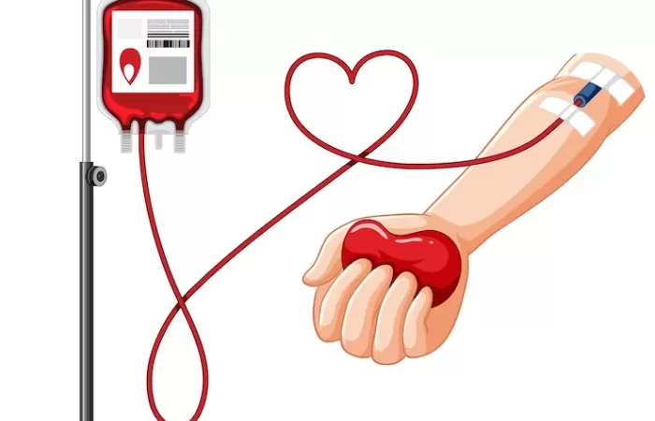
Pendahuluan
Pelayanan darah merupakan bagian penting dalam sistem kesehatan dan pemenuhan hak untuk hidup serta pelayanan kesehatan yang aman.
Di Indonesia, pengelolaan donor darah dilakukan oleh Palang Merah Indonesia (PMI) untuk memenuhi kebutuhan darah nasional yang masih belum terpenuhi sepenuhnya.
Kegiatan donor darah massal efektif meningkatkan ketersediaan darah, namun berpotensi menimbulkan risiko penularan HIV apabila tidak disertai skrining dan standar keamanan yang ketat.

Slide 3
Pertanyaan Penelitian (Rumusan Masalah)
Rumusan Masalah :
Bagaimana perkembangan pengaturan dan tanggung jawab hukum Palang Merah Indonesia (PMI) dalam menjamin keamanan darah pendonor pada kegiatan donor darah massal yang berpotensi mengandung HIV?
Bagaimana bentuk perlindungan Hak Asasi Manusia, khususnya hak untuk hidup dan hak atas pelayanan kesehatan, dalam pengaturan keamanan darah pendonor yang dikelola oleh Palang Merah Indonesia (PMI)?
Apakah pengaturan hukum yang berlaku saat ini telah memberikan kepastian dan perlindungan hukum yang memadai terhadap keamanan darah pendonor, atau masih terdapat kekosongan, kelemahan, maupun pertentangan norma dalam regulasinya?
Pertanyaan penelitian:
Bagaimana perkembangan regulasi pelayanan darah di Indonesia dari masa ke masa, khususnya yang mengatur tanggung jawab Palang Merah Indonesia (PMI) terhadap keamanan darah pendonor dalam kegiatan donor darah massal yang berpotensi mengandung HIV?

Slide 4
Metode
Penelitian ini menggunakan metode penelitian hukum normatif dengan pendekatan historis dan perundang-undangan untuk menganalisis tanggung jawab hukum Palang Merah Indonesia (PMI) dalam menjamin keamanan donor darah massal berisiko HIV. Analisis dilakukan melalui perbandingan UU No. 36 Tahun 2009 dan UU No. 17 Tahun 2023 tentang Kesehatan, serta UU No. 1 Tahun 2018 tentang Kepalangmerahan, dan peraturan terkait pelayanan darah dan pencegahan HIV/AIDS.
Penelitian ini menggunakan bahan hukum primer, sekunder, dan tersier yang dianalisis secara kualitatif untuk menilai perlindungan hak atas hidup dan pelayanan kesehatan serta mengidentifikasi kelemahan atau kekosongan norma dalam pengaturannya.

Slide 5
Hasil dan Pembahasan
1. Pengaturan Hukum Pelayanan Darah dan Keamanan Transfusi di Indonesia
Pelayanan darah merupakan layanan kesehatan berisiko tinggi sehingga keamanannya menjadi kewajiban hukum negara. Peralihan dari UU No. 36 Tahun 2009 ke UU No. 17 Tahun 2023 memperkuat standar keamanan dan menegaskan tanggung jawab hukum Palang Merah Indonesia (PMI), khususnya dalam donor darah massal berisiko HIV apabila terjadi kelalaian.

Slide 6
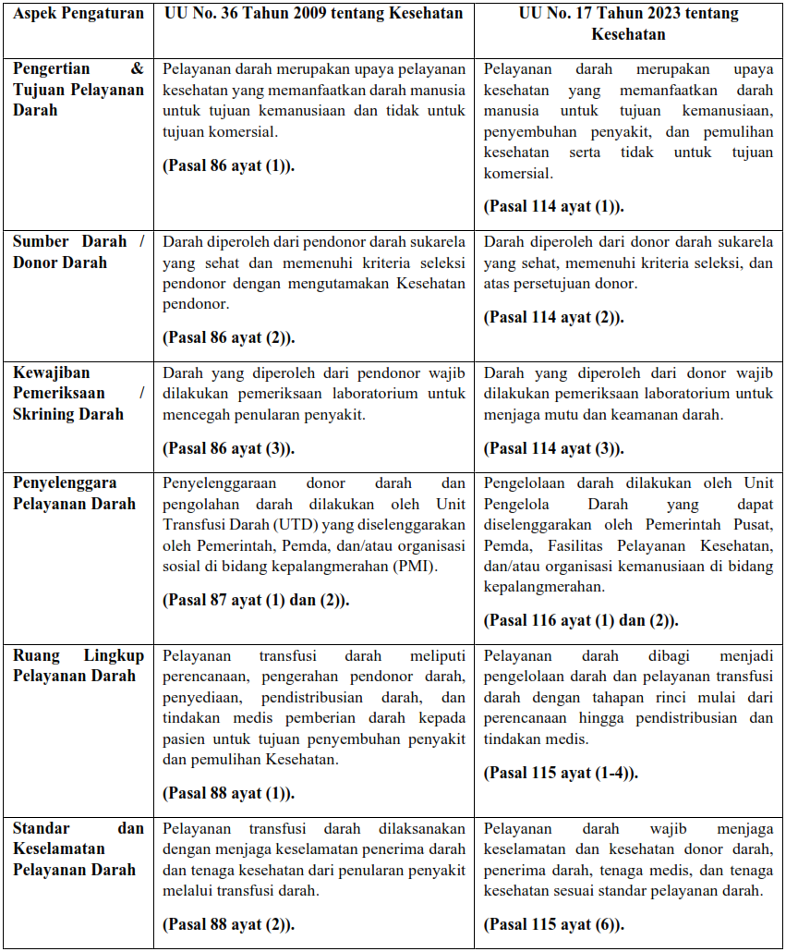
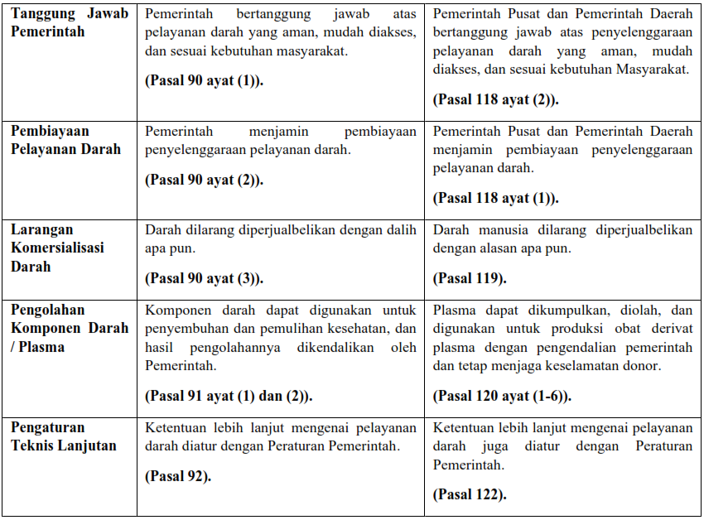
Hasil dan Pembahasan
Table 1. Perbandingan Pengaturan Pelayanan Darah di Indonesia

Slide 7
Hasil dan Pembahasan
2. Kewenangan Palang Merah Indonesia dalam Pelayanan Darah sebagai Bentuk Perlindungan Hak Asasi Manusia
Pelayanan darah adalah layanan berisiko tinggi yang berkaitan langsung dengan hak untuk hidup dan hak atas kesehatan. UU No. 36 Tahun 2009 menempatkan PMI sebagai penyelenggara utama pelayanan darah, sedangkan UU No. 17 Tahun 2023 memperluas penyelenggara namun memperkuat standar keamanan dan akuntabilitas hukum PMI, khususnya dalam donor darah massal berisiko HIV apabila terjadi kelalaian.

Slide 8
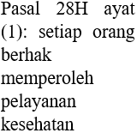
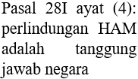
Hasil dan Pembahasan
Aspek HAM | Dasar Konstitusional (UUD 1945) | UU HAM (UU No. 39 Tahun 1999) | UU Kesehatan (UU No. 36 Tahun 2009 & UU No. 17 Tahun 2023) | Implikasi terhadap Tanggung Jawab Palang Merah Indonesia (PMI)
Hak atas kesehatan |  | Pasal 9 ayat (3): setiap orang berhak atas lingkungan hidup dan kesehatan yang baik | UU 36/2009 menegaskan kesehatan sebagai HAM; UU 17/2023 menegaskan hak atas pelayanan kesehatan yang aman dan bermutu | Palang Merah Indonesia (PMI) wajib menyelenggarakan pelayanan darah yang aman dan bermutu sebagai bagian dari pemenuhan hak atas kesehatan
Hak untuk hidup | Pasal 28A dan Pasal 28H ayat (1) | Pasal 9 ayat (1): setiap orang berhak untuk hidup dan mempertahankan hidup | Pelayanan darah wajib menjamin keselamatan penerima dan mencegah penularan penyakit | Kelalaian Palang Merah Indonesia (PMI) dalam menjamin keamanan darah berpotensi melanggar hak hidup penerima darah
Keamanan darah sebagai perlindungan HAM | Pasal 28H ayat (1) | Pasal 71: negara wajib melindungi dan memenuhi HAM | UU 36/2009 mewajibkan pemeriksaan laboratorium darah; UU 17/2023 mewajibkan jaminan mutu dan keamanan di seluruh tahapan | Palang Merah Indonesia (PMI) bertanggung jawab memastikan skrining dan pengujian darah dilakukan secara optimal
Kewajiban negara dalam HAM |  | Pasal 71 dan Pasal 72 | Pemerintah bertanggung jawab atas ketersediaan dan keamanan pelayanan darah | Palang Merah Indonesia (PMI) bertindak sebagai perpanjangan tangan negara dalam pemenuhan hak atas kesehatan
Peran PMI dalam sistem HAM | Pasal 28H ayat (1) | Pasal 9 dan Pasal 71 | Palang Merah Indonesia (PMI) diakui sebagai penyelenggara pelayanan darah dalam sistem kesehatan nasional | Tanggung jawab Palang Merah Indonesia (PMI) tidak hanya moral, tetapi juga hukum dalam konteks HAM
Kelalaian sebagai potensi pelanggaran HAM | Pasal 28A dan 28H ayat (1) | Pasal 9 dan Pasal 66 (hak atas keadilan) | Pasien berhak menuntut ganti rugi atas kelalaian pelayanan kesehatan | Penularan HIV akibat transfusi darah dapat dikualifikasikan sebagai pelanggaran HAM
Hak atas perlindungan hukum dan ganti rugi | Pasal 28D ayat (1) | Pasal 66: hak mengajukan upaya hukum | UU 36/2009 dan UU 17/2023 membuka mekanisme pertanggungjawaban | Palang Merah Indonesia (PMI) dapat dimintai tanggung jawab perdata, administratif, atau pidana
Penguatan akuntabilitas sebagai perlindungan HAM | Pasal 28I ayat (4) | Pasal 71 | UU 17/2023 menempatkan pelayanan darah sebagai layanan berisiko tinggi | Penegakan tanggung jawab hukum Palang Merah Indonesia (PMI) menjadi instrumen perlindungan HAM
Table 2. Tanggung Jawab Palang Merah Indonesia (PMI) dalam Pelayanan Darah dalam Perspektif Hak Asasi Manusia

Slide 9
Hasil dan Pembahasan
Implikasi Perubahan Pengaturan Hukum terhadap Kepastian dan Perlindungan Keamanan Darah Pendonor oleh Palang Merah Indonesia (PMI)
UU No. 36 Tahun 2009 menempatkan pelayanan darah sebagai kegiatan kemanusiaan nonkomersial dengan PMI berperan sentral dan fokus skrining pada pencegahan penyakit. UU No. 17 Tahun 2023 mempertahankan prinsip tersebut, tetapi memperkuat standar mutu, persetujuan donor, memperluas penyelenggara, dan meningkatkan akuntabilitas hukum PMI dalam menjamin keamanan darah.

Slide 10
Hasil dan Pembahasan
Aspek Pengaturan | UU No. 36 Tahun 2009 | UU No. 17 Tahun 2023 | Analisis Perubahan
Kedudukan pelayanan darah | Layanan darah dianggap sebagai bagian dari upaya kesehatan yang bertujuan untuk kemanusiaan dan dilarang untuk tujuan bisnis. (Pasal 86 ayat (1)) | Pelayanan darah ditegaskan sebagai upaya kesehatan yang berfokus pada kemanusiaan, proses penyembuhan, dan pemulihan kesehatan, serta dengan jelas dinyatakan bahwa ini bukan untuk kepentingan bisnis. (Pasal 114 ayat (1)) | Penguatan : Substansi tetap sama, tetapi UU 17/2023 memberikan rumusan yang lebih sistematis dan menempatkan pelayanan darah dalam kerangka upaya kesehatan nasional.
Sumber dan syarat donor darah | Darah didapat dari sukarelawan yang sehat dan memenuhi syarat, dengan perhatian utama pada kesehatan para pendonor. (Pasal 86 ayat (2)) | Donor darah ditegaskan harus sukarela, kondisi badan prima, pas dengan patokan penyaringan, dan disetujui oleh pemberi. (Pasal 114 ayat (2)) | Peningkatan : UU 17/2023 menambahkan unsur persetujuan donor secara eksplisit sebagai bentuk perlindungan hak donor.
Kewajiban skrining dan pemeriksaan darah | Setiap darah donor wajib diperiksa secara laboratorium sebelum digunakan untuk mencegah penularan penyakit. (Pasal 86 ayat (3)) | Pemeriksaan laboratorium diwajibkan untuk menjamin mutu dan keamanan darah, bukan hanya pencegahan penyakit. (Pasal 114 ayat (3)) | Penguatan : Fokus diperluas dari pencegahan penyakit menjadi jaminan mutu dan keamanan darah secara menyeluruh.
Penyelenggara pelayanan darah (termasuk PMI) | Layanan untuk mendonorkan dan mengolah darah disediakan oleh Unit Transfusi Darah. Unit ini bisa dioperasikan oleh pemerintah, pemerintah daerah, atau organisasi sosial yang bergerak di bidang palang merah. (Pasal 87) | Pengelolaan darah dapat Dilaksanakan oleh pengelola darah yang dikelola oleh pemerintah pusat, pemerintah daerah, lembaga pelayanan kesehatan, dan atau organisasi bantuan kemanusiaan di bidang kepalangmerahan Indonesia. (Pasal 116 ayat (2)) | Perluasan kewenangan : Peran PMI tetap diakui, namun tidak lagi dominan secara implisit karena UU 17/2023 membuka ruang lebih luas bagi penyelenggara lain.
Ruang lingkup pengelolaan darah | Pengaturan masih bersifat umum dan garis besar, meliputi donor, pengolahan, dan transfusi darah. (Pasal 87–88) | Pengelolaan darah diuraikan secara rinci mulai dari perencanaan, pengerahan donor, seleksi, pengambilan, pengujian, pengolahan, penyimpanan, hingga distribusi darah. (Pasal 115 ayat (2)) | Peningkatan signifikan : UU 17/2023 jauh lebih detail dan teknokratis, sehingga standar akuntabilitas penyelenggara, termasuk PMI, menjadi lebih tinggi.
Tanggung jawab pemerintah | Pemerintah memiliki tanggung jawab untuk menyediakan layanan darah yang aman, dapat diakses dengan mudah, dan memastikan adanya pendanaan. (Pasal 90) | Pemerintah pusat dan daerah tidak hanya menjamin pembiayaan, tetapi juga bertanggung jawab langsung atas ketersediaan, keamanan, mutu, dan aksesibilitas pelayanan darah. (Pasal 115 ayat (5) dan Pasal 118) | Penguatan peran negara : Tanggung jawab pemerintah diperluas dan lebih tegas, berdampak pada pengawasan terhadap PMI.
Implikasi terhadap posisi Palang Merah Indonesia (PMI) | Palang Merah Indonesia (PMI) diakui sebagai organisasi kepalangmerahan yang berperan penting dalam pelayanan darah, dengan kedudukan relatif sentral | PMI tetap diakui sebagai organisasi kemanusiaan di bidang kepalangmerahan, namun perannya ditempatkan setara dengan penyelenggara lain di bawah koordinasi dan kebijakan pemerintah | Relatif menurun secara struktural, tetapi meningkat secara normatif karena tuntutan standar, mutu, dan akuntabilitas lebih tinggi
Table 3. Tanggung Jawab Palang Merah Indonesia (PMI) dalam Pelayanan Darah dalam Perspektif Hak Asasi Manusia

Slide 11
Temuan Penting Penelitian
Penelitian ini menemukan bahwa UU No. 17 Tahun 2023 memperkuat standar keamanan darah dan akuntabilitas hukum PMI dibandingkan UU No. 36 Tahun 2009, terutama melalui perluasan kewajiban skrining, penegasan persetujuan donor, serta peningkatan peran negara dalam pengawasan, sehingga tanggung jawab Palang Merah Indonesia (PMI) dalam donor darah massal berisiko HIV menjadi lebih ketat meskipun posisinya tidak lagi dominan secara struktural.

Slide 12
Manfaat Penelitian
Penelitian ini bermanfaat sebagai rujukan pengembangan hukum kesehatan, evaluasi peningkatan keamanan pelayanan darah oleh PMI, serta bahan pertimbangan penyempurnaan kebijakan pelayanan darah.

Slide 13
Kesimpulan
Perkembangan pengaturan pelayanan darah dari UU No. 36 Tahun 2009 ke UU No. 17 Tahun 2023 tentang Kesehatan menunjukkan adanya penguatan standar keamanan, mutu, dan pengawasan pelayanan darah. Meskipun peran Palang Merah Indonesia (PMI) tidak lagi bersifat dominan secara struktural, tanggung jawab hukum Palang Merah Indonesia (PMI) dalam menjamin keamanan darah, khususnya pada kegiatan donor darah massal berisiko HIV, justru semakin diperkuat.
Maka, Palang Merah Indonesia (PMI) memiliki kewajiban hukum yang tegas untuk menerapkan skrining dan standar pelayanan darah secara ketat sebagai bagian dari perlindungan hak atas kesehatan dan hak untuk hidup.

Slide 14
Referensi
[1]I. Pujilestari, R. D. Monica, A. H. Rahayu, S. Suharto, And W. Trianto, “Optimalisasi Donor Darah Sukarela Untuk Mendukung Ketersediaan Darah Di Masyarakat,” Puan Indones., Vol. 7, No. 2, Pp. 993–998, Jan. 2026, Doi: 10.37296/Jpi.V7i2.503.
[2] “Uud45 Asli.Pdf.” Accessed: Feb. 09, 2026. [Online]. Available: Https://Www.Mkri.Id/Public/Content/Infoumum/Regulation/Pdf/Uud45%20asli.Pdf
[3] F. R. Nuraini, N. D. Muflikhah, R. N. A. Amalia, And R. C. Pratama, “Donor Keluarga Terintegrasi: Strategi Ketahanan Stok Darah Di Fasilitas Pelayanan Kesehatan Primer,” J. Med. Med., Vol. 5, No. 1, Pp. 471–477, Jan. 2026, Doi: 10.31004/Hkmvgn09.
[4] K. D. Utami, F. N. Azizah, And S. Nurhayati, “Edukasi Media Animasi Kesehatan Reproduksi Dan Penyakit Menular Seksual Di Posyandu Remaja Puskesmas Kalasan,” J. Pengabdi. Masy. Bangsa, Vol. 3, No. 4, Pp. 1192–1198, Jun. 2025, Doi: 10.59837/Jpmba.V3i4.2379.
[5] E. Buranga, A. M. Ukratalo, D. E. Manery, And A. R. S. Kaliky, “Donor Darah Sebagai Wujud Kepedulian Sosial Masyarakat Desa Piru Kabupaten Seram Bagian Barat Terhadap Sesama,” J. Cendekia Mengabdi Berinovasi Dan Berkarya, Vol. 4, No. 1, Pp. 43–48, 2026, Doi: 10.56630/Jenaka.V4i1.1134.
[6] “Uu No. 17 Tahun 2023,” Database Peraturan | Jdih Bpk. Accessed: Feb. 09, 2026. [Online]. Available: Http://Peraturan.Bpk.Go.Id/Details/258028/Uu-No-17-Tahun-2023
[7]“Uu No. 36 Tahun 2009,” Database Peraturan | Jdih Bpk. Accessed: Feb. 09, 2026. [Online]. Available: Http://Peraturan.Bpk.Go.Id/Details/38778/Uu-No-36-Tahun-2009
[8] “06.93.0143 Sanny Sanjaya Cover.Pdf.” Accessed: Feb. 09, 2026. [Online]. Available: Https://Repository.Unika.Ac.Id/14169/1/06.93.0143%20sanny%20sanjaya%20cover.Pdf
[9] M. Taufiq, “Perspektif Yuridis Tanggung Jawab Dokter Terhadap Rahasia Medis Pasien Hiv/Aids (Studi Di Rumah Sakit Umum Daerah Banyumas).” Accessed: Feb. 09, 2026. [Online]. Available: Https://Scholar.Archive.Org/Work/Kildq2l2rzgbfmu4tbeknoixze/Access/Wayback/Http://Dinamikahukum.Fh.Unsoed.Ac.Id:80/Index.Php/Jdh/Article/Download/171/119
[10] “Uu No. 39 Tahun 1999,” Database Peraturan | Jdih Bpk. Accessed: Feb. 09, 2026. [Online]. Available: Http://Peraturan.Bpk.Go.Id/Details/45361/Uu-No-39-Tahun-1999
[11] “Pp No. 7 Tahun 2011,” Database Peraturan | Jdih Bpk. Accessed: Feb. 09, 2026. [Online]. Available: Http://Peraturan.Bpk.Go.Id/Details/5129/Pp-No-7-Tahun-2011
[12] T. Abdi, Y. Triana, K. Sari, And M. Nofelita, “Pelayanan Darah Rumah Sakit Dalam Perspektif Hukum Normatif: Antara Kepastian Hukum Dan Perlindungan Hak Pasien,” Andrew Law J., Vol. 4, No. 2, Pp. 1020–1031, Dec. 2025, Doi: 10.61876/Alj.V4i2.151.
[13] A. Dharmawan, Rukin, And Zulharman, “Pelayanan Publik Berbasis Pelayanan Prima Di Unit Transfusi Darah Palang Merah Indonesia (Pmi) Kota Surabaya,” J. Law Adm. Sci., Vol. 3, No. 1, Pp. 33–54, Apr. 2025, Doi: 10.33478/Jlas.V3i1.30.
[14] S. N. C. Hamid And L. S. Muis, “State Responsibility In Guaranteeing Access To Essential Medicines For Public Health: Tanggung Jawab Negara Dalam Menjamin Akses Terhadap Obat Esensial Untuk Kesehatan Masyarakat,” Indones. J. Law Econ. Rev., Vol. 19, No. 3, Pp. 10–21070, 2024.
[15] A. Syuaib, A. M. Ukratalo, And A. R. Assagaf, “Skrining Tekanan Darah Dan Gula Darah Pada Masyarakat Di Desa Buki, Kabupaten Selayar, Sulawesi Selatan,” Wasathon J. Pengabdi. Masy., Vol. 3, No. 01, Pp. 26–31, Jan. 2025, Doi: 10.61902/Wasathon.V3i01.1494.
[16] P. Putri Nur Azura, “Implementasi Peraturan Menteri Hukum Dan Hak Asasi Manusia Nomor 7 Tahun 2022 Tentang Remisi Tambahan Melalui Donor Darah Di Lapas Kelas Iia Tembilahan,” Skripsi, Universitas Islam Sultan Syarif Kasim Riau, 2023. Accessed: Feb. 09, 2026. [Online]. Available: Https://Repository.Uin-Suska.Ac.Id/70890/
[17] U. Usiono, A. A. Hutasuhut, S. Apriani, S. Q. Dalimunthe, And S. Ayuni, “Palang Merah Indonesia Menjadi Salah Satu Organisasi Sosial Di Masyarakat,” J. Ilm. Wahana Pendidik., Vol. 9, No. 2, Pp. 60–65, Jan. 2023, Doi: 10.5281/Zenodo.7563625.
[18] A. Rakhman And Y. Sabanise, “Sistem Informasi Stok Kebutuhan Darah Pada Palang Merah Indonesia Dengan Metode Weighted Moving Average,” Jul. 2020.
[19] M. Yasin, R. Mubarok, And E. Widyanti, “Pendampingan Pelaksanaan Donor Darah Sebagai Upaya Penyediaan Darah Pada Palang Merah Indonesia Kutai Timur,” Dikmas J. Pendidik. Masy. Dan Pengabdi., Vol. 1, No. 4, Pp. 143–148, Dec. 2021, Doi: 10.37905/Dikmas.1.4.143-148.2021.
[20] “2022-Pmk-No-30-Tentang-Inm.Pdf.” Accessed: Feb. 09, 2026. [Online]. Available: Https://Galihendradita.Wordpress.Com/Wp-Content/Uploads/2023/06/2022-Pmk-No-30-Tentang-Inm.Pdf
[21] B. Rahayu, N. Ariyani, And Levyda, “Pengaruh Kualitas Pelayanan Terhadap Kepuasan Pelanggan: Studi Pada Unit Pelayanan Transfusi Darah Di Rscm.,” J. Syntax Admiration, Vol. 4, No. 2, P. 138, Feb. 2023, Doi: 10.46799/Jsa.V3i12.502.
[22] N. Purnamaningsih, R. Novianingsih, And R. Prahesti, “Gambaran Motivasi Donor Darah Pada Pendonor Sukarela Di Unit Donor Darah Pmi Kabupaten Sleman Tahun 2021,” J. Sehat Mandiri, Vol. 17, No. 1, Pp. 1–9, Jun. 2022, Doi: 10.33761/Jsm.V17i1.375.
[23] C. Sabandar Et Al., “Pemberdayaan Masyarakat Dalam Aksi Donor Darah Sukarela Di Kelurahan Laloeha Kabupaten Kolaka,” J. Abdi Dan Dedik. Kpd. Masy. Indones., Vol. 4, No. 1, Pp. 107–114, Jan. 2026, Doi: 10.46356/Nadikami.V4i1.410.
[24] A. M. Paduppai, N. A. Anggraeni, And M. Krisna, “Penguatan Solidaritas Sosial Melalui Program Donor Darah Di Desa Candinego Wonoayu,” J. Pengabdi. Cendekia, Vol. 2, No. 1, Pp. 44–52, 2026, Doi: 10.71417/Jpc.V2i1.90.
[25] Dr Y. A. Mm And Dr S. W. M.Blomed, Manajemen Mutu Pelayanan Darah Bagi Teknisi Dan Mahasiswa Teknologi Bank Darah. Scopindo Media Pustaka, 2020.
[26] Sukmawati, S. Rizal, And A. N. Insan, “Pengaruh Strategi Komunikasi Dan Kualitas Produk Terhadap Kepercayaan Konsumen Unit Transfusi Darah Pmi Kota Makassar,” Learn. Soc. J. Csr Pendidik. Dan Pemberdaya. Masy., Vol. 5, No. 1, Pp. 393–404, Jun. 2024, Doi: 10.30872/Ls.V5i1.3517.
[27] R. R. Nugraha And Z. M. Rasyida, “Gambaran Tingkat Keterampilan Balut Bidai Sebagai Pertolongan Pertama Pada Cedera Ekstremitas Palang Merah Remaja Di Smp N 1 Boyolali,” Indones. J. Public Health, Vol. 4, No. 1, Pp. 35–44, 2026.

